Slide 1
Илюша в загадочном мире
свинов и привидений

Slide 2

Проект выполнили:
Голубев Максим
Прытов Антон

Slide 3
Для чего нужна игра?
Прокачка реакции и скорости мышления;
Проведение свободного времени.

Slide 4
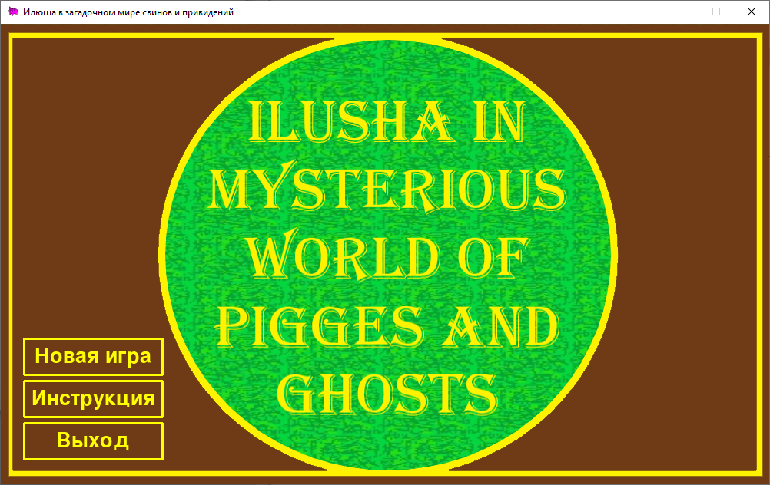

Slide 5
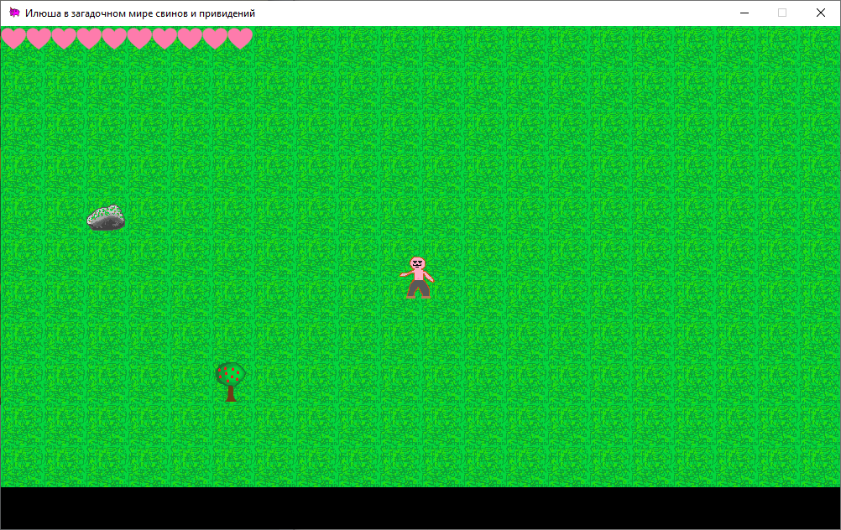

Slide 6

Звуки
Фоновая музыка
Объекты
Герой
Призрак
Свин

Slide 7
Файлы
Main
Start
Game, My
Hero, Evil
Objects, Thing
Bullets
Field
Inventory
Help

Slide 8
Критерии
Объём программного кода: 1300+ строк (с пропусками и комментариями);
Чистота кода: константы, copy-paste отсутствует, говорящие имена переменных;
Архитектурная сложность: классы, модули, импорт объектов из других файлов используются;
Реализованы практически все изученные в модуле технологии;
Работоспособность: проект работает, баги отсутствуют.

Slide 9
Вывод
В игре существует огромное множество возможностей для развития: добавление новых персонажей, появление новых способностей у уже существующих персонажей, новые объекты и т.д.

